Slide 1
第9章 参数估计

Slide 2
本章主要内容
1. 参数估计的一般问题
2. 一个总体参数的区间估计
3. 两个总体参数的区间估计
4. 样本容量的确定

Slide 3
参数估计在统计方法中的地位
统计方法
描述统计
推断统计
参数估计
假设检验

Slide 4
第一节 参数估计的一般问题
估计量与估计值
点估计与区间估计
评价估计量的标准

Slide 5
一、估计量与估计值
估计量：用于估计总体参数的统计量的名称
如样本均值，样本比例、样本方差等
例如: 样本均值就是总体均值μ 的一个估计量
参数用θ 表示，估计量用 表示
估计值：估计参数时计算出来的统计量的具体值
如果样本均值 ‾x =80，则80就是μ的估计值

Slide 6
二、点估计与区间估计
估 计 方 法
点 估 计
区间估计
矩估计法
最大似然法
最小二乘法

Slide 7
1、点估计
用样本的估计量直接作为总体参数的估计值
例1：用样本均值直接作为总体均值的估计
例2：用样本方差直接作为总体方差的估计
没有给出估计值接近总体参数程度的信息
点估计的方法
矩估计法
最大似然法
最小二乘法等

Slide 8
2、区间估计
在点估计的基础上，给出总体参数估计的一个区间范围，该区间由样本统计量加减抽样误差而得到的
置信水平：根据样本统计量的抽样分布对样本统计量与总体参数的接近程度给出的概率度量
置信区间构成：置信上限、置信下限
区间长度的影响因素：
总体数据的离散程度，用 σ 来测度
样本容量n
置信水平 (1 - α)

Slide 9
3、置信水平
将构造置信区间的步骤重复很多次，置信区间包含总体参数真值的次数所占的比例称为置信水平
表示为 (1 - α) %
α 为是总体参数未在区间内的比例
常用的置信水平值有 99%, 95%, 90%
相应的 α 为0.01，0.05，0.10

Slide 10
4、置信区间
由样本统计量所构造的总体参数的估计区间称为置信区间
α/2
1 - α
α/2
(1 - α) % 区间包含了μ
α % 的区间未包含μ

Slide 11
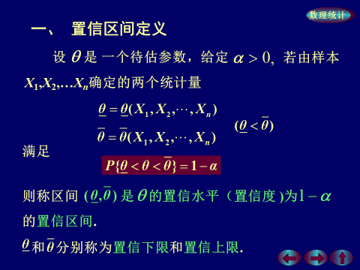

Slide 12
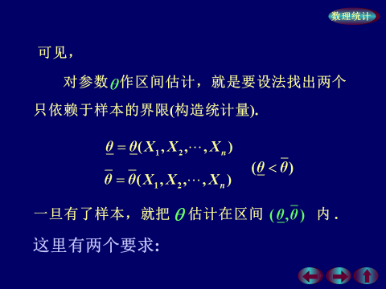

Slide 13
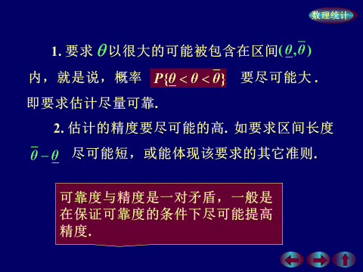

Slide 15
置信度为 0.95 是指 100 组样本值所得置信区间的实现中,约有95个能覆盖θ ,而不是说一个实现以 0.95 的概率覆盖了θ .
要求θ 以很大的可能被包含在置信区间内,就是说 , 概率 要尽可能大,即要求估计尽量可靠.置信度即可靠度.
区间的宽度反映了估计的精度.显然,区间越小,精度越高.
区间估计中的精确性与可靠性是相互矛盾的. 当样本容量一定时,提高估计的可靠度，将降低估计的精度，相反，提高估计的精度，将降低估计的可靠度.
在实际使用中,总是在保证一定的可靠度的情况下尽可能地提高其精度.

Slide 16
区间估计的步骤

Slide 17
三、评价估计量的标准
无偏性：估计量抽样分布的数学期望等于被估计的总体参数
有效性：对同一总体参数的两个无偏点估计量，有更小标准差的估计量更有效
一致性：随着样本容量的增大，估计量的值越来越接近被估计的总体参数

Slide 18
第二节 一个总体参数的区间估计
总体均值的区间估计
总体方差的区间估计

Slide 19
一、总体均值的区间估计
总体参数 | 符号表示 | 样本统计量
均值
方差
Notes:
14

Slide 20
(一) 单个正态总体置信区间的求法
设 X₁, …, X_{n} 是总体 X ~ N( μ ,σ ²)的样本,
─
X , S ² 分别是其样本均值和样本方差,
求参数 μ 、σ ² 的置信水平为1-α 的置信区间.
1. 均值 μ 的置信区间
① 确定未知参数的
估计量及其函数的分布
(1)已知方差σ ² 时
─
故可用 X 作为 EX 的一个估计量,
是 μ 的无偏估计量,
由抽样分布定理知
~ N(0, 1),
─
X ~ N(μ , σ ²/n),
有了分布就可求出U 取值于任意区间的概率
对给定的置信度 1-α ,
② 由分布求分位数 Z_{α / 2}
③ 由Z_{α / 2}确
定置信区间
即得置信区间
简记为

Slide 21
1、总体均值的区间估计 (正态总体、σ^{２} 已知，或非正态总体、大样本)
假定条件
总体服从正态分布,且方差(σ^{２}) 已知
非正态总体，大样本(n ≥ 30) ，可由正态分布来近似
使用正态分布统计量Ｚ
总体均值 μ 在1-α置信水平下的置信区间为

Slide 22
例：某市食品加工厂从长期实践中得知，其加工的500克的某袋装食品重量是一个随机变量，服务方差为5的正态分布。为对加工的袋装食品质量进行检测，该厂质检部门经常进行抽检，以分析每袋食品重量是否符合要求。现从某天加工的一批袋装食品中随机抽取28袋，测得其重量如表：
502 | 500 | 499 | 501 | 503 | 496 | 497
495 | 501 | 502 | 505 | 502 | 499 | 502
503 | 501 | 500 | 500 | 501 | 500 | 502
501 | 500 | 496 | 499 | 497 | 502 | 500
求以95%的置信水平估计该天袋装食品平均重量的置信区间。

Slide 23

例：已知某炼钢厂的铁水含碳量（%）在正常情况下服从正态分布，且$σ$=0.108.现测量5炉子铁水，其碳含量分别是4.284；4.0；4.42；4.35；4.37；试以置信概率95%对总体平均数$μ进行$估计。

Slide 24
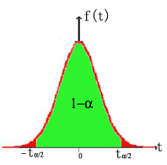
(2) 未知方差
σ ² 时
—— 实用价值更大 !!
故不能采用已知方差的均值估计方法
由于 与 σ 有关,
—— 用 分布的分位数求 μ 的置信区间.
S
但其解决的思路一致.
由于 S ²是 σ ² 的无偏估计量,
故可用 S 替代 σ 的估计量:
由抽样分布定理知
T =
~ t(n-1),
令
t_{α / 2}(n -1),
查 t 分布表确定α /2 分位数
即为 μ 的置信度为 1-α 的区间估计.

Slide 25
2、总体均值的区间估计 (正态总体 σ^{２}未知、小样本)
假定条件
总体服从正态分布,且方差(σ^{２}) 未知
小样本 (n < 30)
使用 t 分布统计量
总体均值 μ 在1-α置信水平下的置信区间为

Slide 26
例：某市食品加工厂从长期实践中得知，其加工的500克的某袋装食品重量是一个随机变量。为对加工的袋装食品质量进行检测，该厂质检部门经常进行抽检，以分析每袋食品重量是否符合要求。现从某天加工的一批袋装食品中随机抽取28袋，测得其重量如表：
502 | 500 | 499 | 501 | 503 | 496 | 497
495 | 501 | 502 | 505 | 502 | 499 | 502
503 | 501 | 500 | 500 | 501 | 500 | 502
501 | 500 | 496 | 499 | 497 | 502 | 500
求以95%的置信水平估计该天袋装食品平均重量的置信区间。

Slide 27
关于t 分布
 类似正态分布的一种对称分布，它通常要比正态分布平坦和分散。
 分布依赖于称之为自由度的参数。随着自由度的增大，分布也逐渐趋于正态分布
Notes:
As a result of this class, you will be able to ...

Slide 28
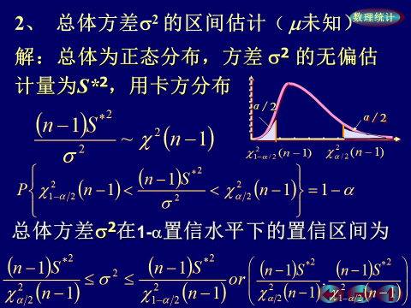

Slide 29
二、总体方差的区间估计
1. 估计一个总体的方差或标准差
2. 假设总体服从正态分布
总体方差 σ² 的点估计量为S²,且
4. 总体方差在1-α置信水平下的置信区间为

Slide 30

例：某灯管厂从一批灯管中抽出50支进行耐用时间测试，计算出样本方差为2500，试构造（1）$σ^{2}$的95%置信区间；（2）$σ^{}的$95%置信区间；（3）该批灯管的耐用时间是否稳定？（4）构造置信区间时候作了何种假设？

Slide 31
第三节 两个总体参数的区间估计
两个总体均值之差的区间估计
两个总体比例的之差区间估计
两个总体方差比的区间估计

Slide 32
两个总体参数的区间估计
总体参数 | 符号表示 | 样本统计量
均值之差
方差比
Notes:
14

Slide 33
一、两个总体均值之差的估计
（一）大样本条件下，两个总体均值之差的估计
1. 假定条件
两个总体都服从正态分布，σ₁^{２}、 σ₂^{２}已知
若不是正态分布, 可以用正态分布来近似(n₁≥30和n₂≥30)
两个样本是独立的随机样本
使用正态分布统计量Z

Slide 34
3. σ₁^{２}、 σ₂^{２}已知时，两个总体均值之差μ₁-μ₂在1-α 置信水平下的置信区间为
4. σ₁^{２}、 σ₂^{２}未知时，两个总体均值之差μ₁-μ₂在1-α 置信水平下的置信区间为

Slide 35
【例】在某个电视节目的收视率调查中，农村随机调查了400人，有32%的人收看了该节目；城市随机调查了500人，有45%的人收看了该节目。试以90%的置信水平估计城市与农村收视率差别的置信区间。
1
2

Slide 36
解: 已知 n₁=500 ，n₂=400， m₁/ n₁=45%，
m₂/ n₂ =32%，1-α=95%， u_{α/2}=1.96
p₁- p₂置信度为95%的置信区间为
城市与农村收视率差值的置信区间为6.68%~19.32%
Notes:
90

Slide 37
（二）两个总体均值之差的估计(小样本: σ₁^{２}=σ₂^{２})
一、两个总体均值之差的估计
假定条件
两个总体都服从正态分布
两个总体方差未知但相等：σ₁^{２}=σ₂^{２}
两个独立的小样本(n₁<30和n₂<30)
总体方差的合并估计量
估计量‾X₁-‾X₂的抽样标准差

Slide 38
（二）两个总体均值之差的估计(小样本: σ₁^{２}=σ₂^{２})
一、两个总体均值之差的估计
★ 两个样本均值之差的标准化
★ 两个总体均值之差μ₁-μ₂在1-α 置信水平下的置信区间为

Slide 39
（三）两个总体均值之差的估计 (小样本: σ₁^{２}=σ₂^{２})
一、两个总体均值之差的估计
1. 假定条件
两个总体都服从正态分布
两个总体方差未知且不相等：σ₁^{２}≠σ₂^{２}
两个独立的小样本(n₁<30和n₂<30)
使用统计量

Slide 40
 两个总体均值之差μ₁-μ₂在1-α 置信水平下的置信区间为

Slide 41
（四）两个总体均值之差的估计 (匹配大样本)
一、两个总体均值之差的估计
假定条件
两个匹配的大样本(n₁≥ 30和n₂ ≥ 30)
两个总体均值之差μ_{d}=μ₁-μ₂在1-α 置信水平下的置信区间为
对应差值的均值
对应差值的标准差

Slide 42
四、两个总体均值之差的估计 (匹配小样本)
假定条件
两个匹配的小样本(n₁< 30和n₂ < 30)
两个总体各观察值的配对差服从正态分布
两个总体均值之差μ_{d}=μ₁-μ₂在1-α 置信水平下的置信区间为

Slide 43
六、两个总体方差比的区间估计
1. 比较两个总体的方差比
用两个样本的方差比来判断
如果S₁²/ S₂²接近于1,说明两个总体方差很接近
如果S₁²/ S₂²远离1,说明两个总体方差之间存在差异
总体方差比在1-α置信水平下的置信区间为

Slide 44
第三节 样本量的确定
平均类型
比例类型

Slide 45
从定量的方面考虑,有具体的统计学公式,不同的抽样方法有不同的公式。归纳起来，样本量的大小主要取决于：
(1)研究对象的变化程度，即变异程度；
(2)要求和允许的误差大小，即精度要求；
(3)要求推断的置信度，一般情况下，置信度取为95%；
(4)总体的大小；
(5)抽样的方法。

Slide 46
也就是说,研究的问题越复杂,差异越大时,样本量要求越大；要求的精度越高,可推断性要求越高时,样本量也越大；同时,总体越大,样本量也相对要大,但是,增大呈现出一定对数特征,而不是线形关系；而抽样方法问题,决定设计效应的值,如果我们设定简单随机抽样设计效应的值是1；分层抽样由于抽样效率高于简单随机抽样，其设计效应的值小于1,合适恰当的分层，将使层内样本差异变小，层内差异越小，设计效应小于1的幅度越大；多阶抽样由于效率低于简单随机抽样，设计效应的值大于1,所以抽样调查方法的复杂程度决定其样本量大小。对于不同城市,如果总体不知道或很大,需要进行推断时,大城市多抽,小城市少抽,这种说法原则上是不对的。实际上,在大城市抽样太大是浪费,在小城市抽样太少没有推断价值。

Slide 47
三、估计总体均值类型样本容量的确定
n=σ²/(e²/Z²+σ²/N)
特殊情况下,如果是很大总体,计算公式变为:n= Z²σ²/e²
例如希望平均收入的误差在正负人民币30元之间,调查结果在95%的置
信范围以内,其95%的置信度要求Z的统计量为1.96。根据估计总体的
标准差为150元,总体单位数为1000。
样本量:n=150*150/(30*30/(1.96*1.96))+150*150/1000)=88

Slide 48
四、估计总体比例类型样本容量的确定
n=P(1-P)/(e²/Z²+ P(1-P)/N)
同样,特殊情况下如果不考虑总体,公式为:n= Z²P(1-P)/e²
一般情况下,我们不知道P的取值,取其样本变异程度最大时的值为0.5。
例如:希望平均收入的误差在正负0.05之间,调查结果在95%的置信范围
以内,其95%的置信度要求Z的统计量为1.96，估计P为0.5,总体单位数为1000。
样本量为:n=0.5*0.5/(0.05*0.05/(1.96*1.96)+0.5*0.5/1000)=278

Slide 49
第四节 样本量的分配
平均法
比例法
适度法
最优法

Slide 50
已知该县耕地6500公顷，现确定按平原，丘陵，山区面积共抽
819平方米进行实测，利用四种方法进行分配。
 | 全部面积 （公顷） | 标准差 | 调查费用 （元/平方米）
符号 | Ni | Si | Ci
平原 | 4000 | 0.15 | 10
丘陵 | 1500 | 0.25 | 20
山区 | 1000 | 0.23 | 30
合计 | 6500

Slide 51
单侧置信区间（仅有上限或仅有下限）的置信区间的构造方法
α
1 - α
故
此时有即μ的下限置信区间为

Slide 52
同理可构造仅有上限的置信区间。综合如下：
α/2
α/2
α
1 - α
α
注意观察其规律，此方法适用于所有从双侧置信区间到单侧置信区间的构造。

